Slide 1
СВОЯ ИГРА

Slide 2
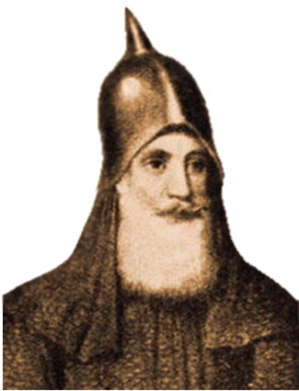
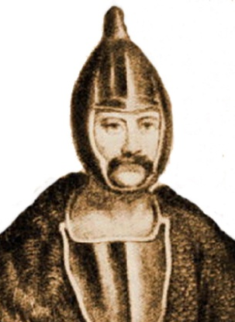
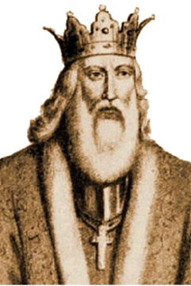
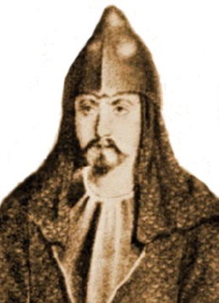
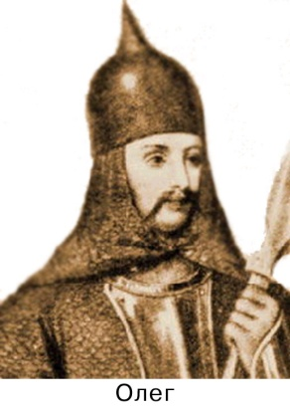
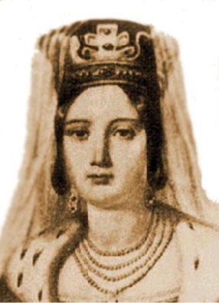
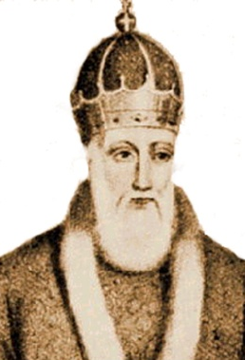
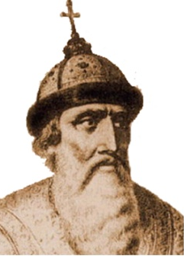
История Древней Руси

Slide 3
выбор темы
Киевские князья | 10 | 20 | 50 | 100 | 500
Русь ,Степь и Запад | 10 | 20 | 50 | 100 | 500
Культура Киевской Руси Руси | 10 | 20 | 50 | 100 | 500

Slide 4
Предание нарекло …. Хитрою, церковь Святою, история Мудрою. Отомстив древлянам, она умела соблюсти тишину в стране…
О ком написал эти строки историк Карамзин Н.М. в книге «Предание веков»?

Slide 5

Княгиня Ольга
(890-969)

Slide 6
«Тогда князь великий… и брат его , князь Владимир Андреевич, полки поганых вспять повернули и начали их бить и сечь беспощадно, тоску на них наводя…пропала охота у царей и князей их на Русскую землю ходить…»
О каком князе рассказывает автор ?

Slide 7
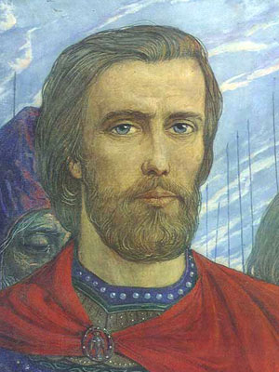
Дмитрий Иванович Донской
(1350-1389)

Slide 8
В походах же не возил за собою ни возов, ни котлов не варил мяса, но, тонко нарезав конину или зверину, или говядину и зажарив на углях так ел. Не имел он и шатра, но спал, подостлав потник, с седлом на головах… И посылал в иные земли со словами: «Хочу на вас идти».
О ком пишет летописец в «Повести временных лет?»

Slide 9

Князь Святослав Игоревич
(941 – 972)

Slide 10
Вопрос аукцион
$

Slide 11
Он, как видно не заслужил такой приятной памяти в народе, как отец его; несмотря на то, что деятельность имеет важное значение в нашей начальной истории….Он, как видно, был более князем-нарядником страны. Он любил церковные уставы, был знаком с ними:…к его времени относится и первый писаный устав гражданский….»
О ком пишет философ Соловьев С.М.

Slide 12

Ярослав Мудрый
(978 – 1054)

Slide 13
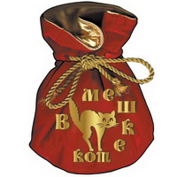

Slide 14
Этими продуктами питания издревна на Руси встречали каждого гостя
Что это за продукты?

Slide 15
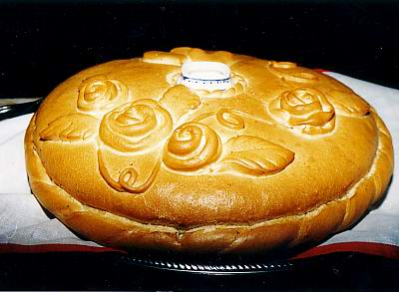
Это хлеб-соль – символы благополучия и гостеприимства. Солонка была среди предметов особо почитаемых и в городе, и в деревне.

Slide 16
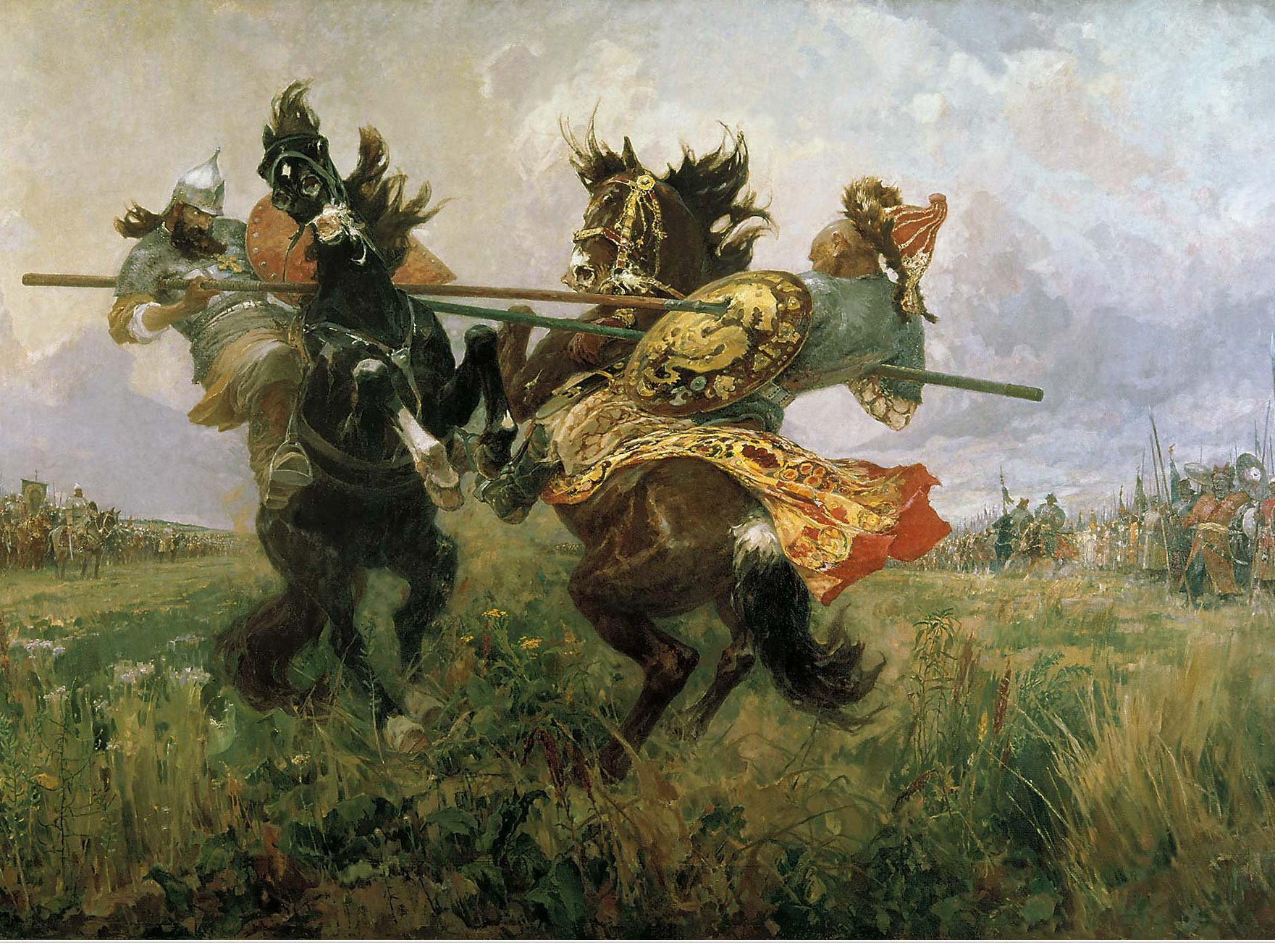
Какое событие изображено на картине? Назовите событие и год.

Slide 17
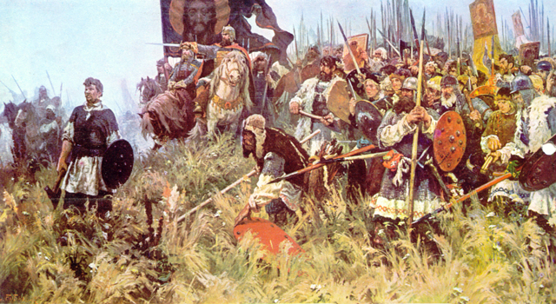
Куликовская битва.
1380 год.

Slide 18
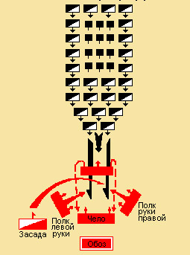
Перед вами схема исторического события.
Что это за событие?
Когда и где оно произошло?

Slide 19
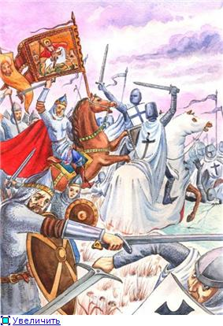
1242 год.
Ледовое побоище на
Чудском озере.

Slide 20
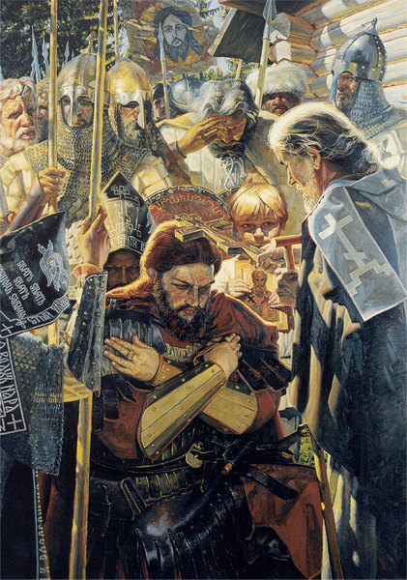
«Князь же великий Дмитрий Иванович, взял с собою брата своего,…и всех князей русских,…поехал на поклон к отцу своему духовному, преподобному старцу…., благословение получить…
Преподобный…. Окропил его священной водою и всё христолюбивое его войско, и осенил великого князя крестом Христовым – знамением на челе»
О ком идет речь в историческом источнике?

Slide 21
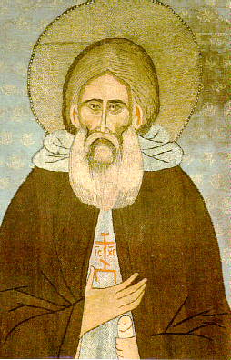
«Великий старец» - Сергий Радонежский – игумен Троицкого монастыря.

Slide 22
Вопрос аукцион
$

Slide 23
От чего погибнет тот, кто к нам с мечом придёт?
Кому принадлежат эти слова?

Slide 24
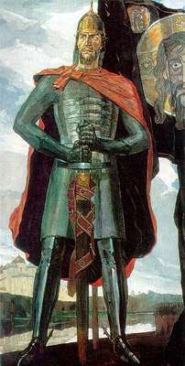
«Кто с мечом к нам придёт, от меча и погибнет», - слова приписываемые Александру Невскому.

Slide 25
воспользуйся подсказкой

Slide 26
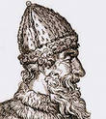
Александр Невский
Дмитрий Донской
Иван III
Кто из русских князей
отказался платить дань Золотой Орде, порвал ханскую грамоту и убил ханских послов?

Slide 27
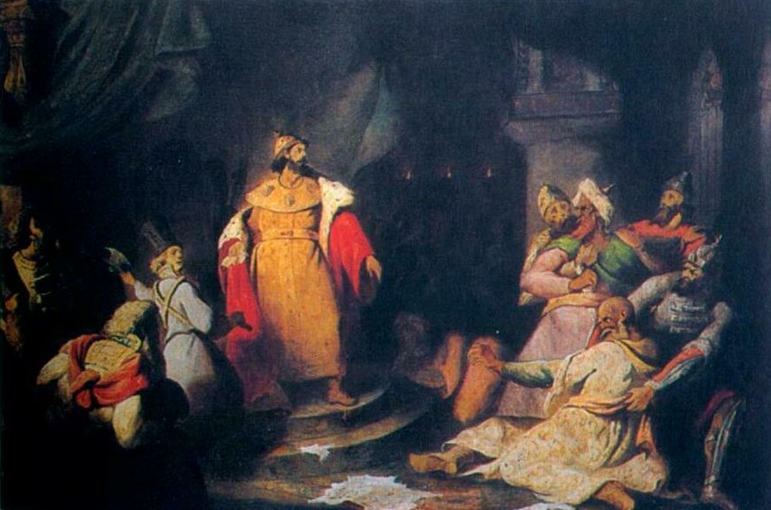
Иван III

Slide 28
Его часто называют первым русским историком.
Он был монахом Киево-Печёрского монастыря.
Его сочинения переписываются потомками на протяжении пяти столетий.
Кто это?

Slide 29
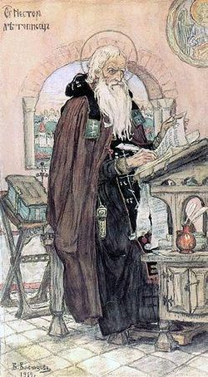
Это Нестор

Slide 30
Именно эти находки подтвердили, что письменность у славян зародилась до принятия христианства. Особенно много их было найдено при раскопках в Новгороде.
Что это?

Slide 31
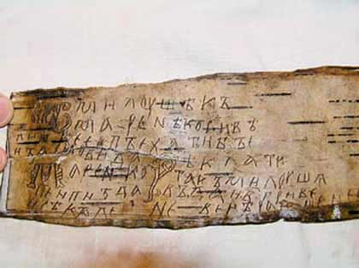
Берестяные грамоты.

Slide 32
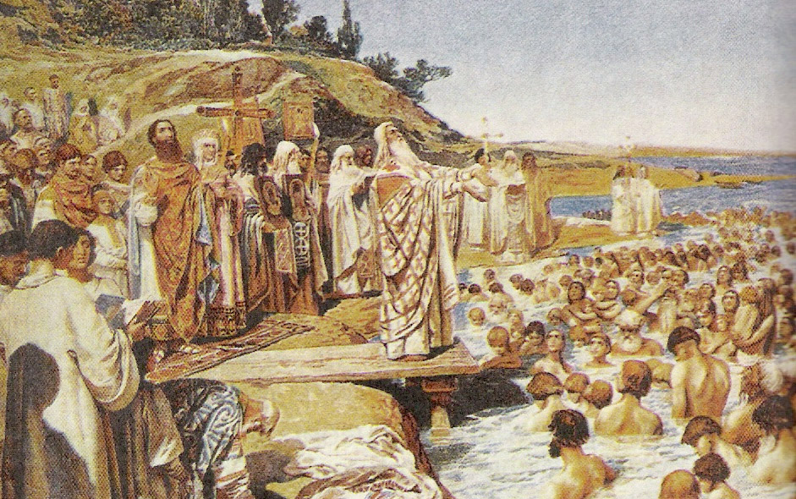
Какое событие изображено на картине? В каком году оно произошло?

Slide 33
988 год – крещение Руси

Slide 35
«Аз, веди, глагол, добро, есть, зело, земля, иже, фита, и. како, люди, мыслите, наш, кси, он, покой, червь…»
Что это?

Slide 36
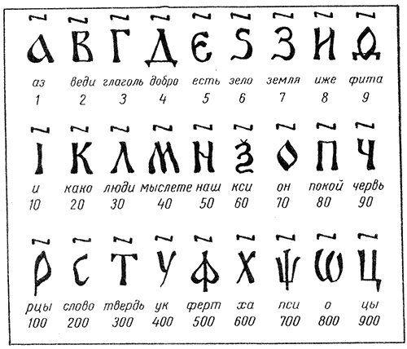
Это не что иное, как славянские цифры
(от 1 до 9 и от 10 до 90)

Slide 37
воспользуйся подсказкой

Slide 38


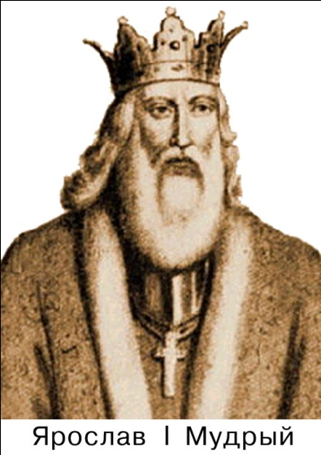
«… Всего же более убогих не забывайте, кормите и подавайте сироте…, а не давайте сильным губить человека. Что умеете хорошего, того не забывайте…Добро творя не ленитесь ни на что хорошее…
Куда ни пойдёте, где ни остановитесь, напоите, накормите бедного; более чтите гостя, откуда к вам ни придёт, простого ли, знатного ли…»
Какой князь написал эти строки? Как называлась эта книга?

Slide 39

«Поучение детям»

Slide 40

Подведение итогов игры

